Slide 1
数据源线程和mysqlhelper
Tomchen
2014.06.21

Slide 2
主要内容
1、数据库配置项
2、mysqlhelper进程组
3、mysqlhelper监听进程和工作进程
4、数据源线程
5、一些疑问和思考

Slide 3
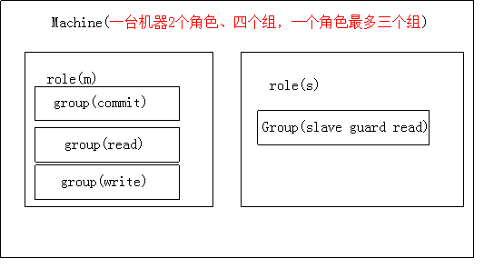
数据库配置模型图
Notes:
1、一个dtc可以配置多台机器;
2、一个机器对应两个角色，分别为master、slave两个角色，每一个角色会有一个sock路径；
3、每个角色对应的组里面的process不为0时，watchodag会为该角色启动一个监听helper进程；
4、master角色有三个组，分别对应读、写、异步flush提交数据三种操作，每个组有一定数量的process，对应table.conf里面的Procs、WriteProcs、
CommitProcs三个配置项；每个process对应一个工作helper进程；
5、slave角色有一个组，对应读操作，process数量和master的读组一样；
66、只有机器模式为写主、读备（slave guard,保护周期为配置项SlaveGuardTime），备里面的组才会有process;

Slide 4
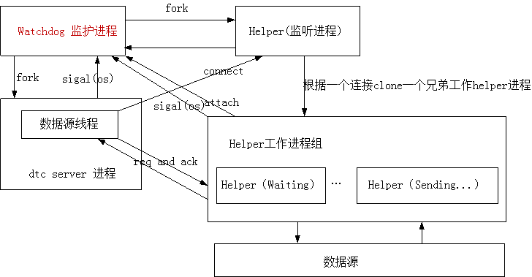
Mysql进程组关系图
Notes:
1、mysqlheper监听进程是有watchdog进程fork出来的子进程，退出和异常会受到watchdog的监控，详细见CWatchDogHelper类；
2、一个mysql监听进程对应一个机器上的一个角色，监听在特定的描述符上；
3、当监听helper接收到一个连接时，会根据这个连接描述符通过clone函数生成一个helper工作进程，该进程用来处理这个
描述符的读写操作，负责mysql数据库的查、插、删除等操作；
4、helper工作进程的数目等于一个角色里所有组的process总数目；
5、helper工作进程是helper监听进程的兄弟进程，其父进程也是watchdog，退出和异常都收到watchdog的监控，详见CWatchDogListener类；
6、该模型详见CDbConfig类

Slide 5
监听helper
1、watchdog启动时通过fork，然后excev的的方式启动监听helper，并传入机器号、角色等参数；
2、根据sock路径产生监听fd，并将监听fd重定向到标准输入；
3、监听helper启动，根据机器号、角色确定进程标题；
4、在标准输入处进行监听；
5、监听helper接到连接后，会创建一个连接描述符，并根据该描述符建立一个工作helper，然后进入下次连接等待；
6、初次连接发生在数据源线程attach该线程的任务分发器时；
7、重连发生在数据源线程发送、接受数据故障和超时的时候；
Notes:
1-2、 详细代码见CWatchDogHelper类的Exec函数
3-4、DbMain.cc的main函数
6、代码在main.cc中的TTC_Startup函数中helperUnit->Attach(dsThread)一行；
6、详细见helper_client.cc文件

Slide 6
工作helper如何被加入到wathdog的监控中？
1、CWatchDogListener中通过socketpair系统调用创建一对未命名的套接字（netfd、peerfd）；
2、netfd在watchdog进程下通过poll进行监听；
3、peerfd被watchdog进程通过setenv写入环境变量ENV_WATCHDOG_SOCKET_FD；
4、工作helper启动的时候通过getenv获取环境标量对应的peerfd；
5、工作线程将该进程的名字等信息发送到peerfd；
6、watchdog监听的netfd收到消息，提取helper进程名和进程ip；
7、watchdog 根据该helper进程名和进程将该进程加入监控；
Notes:
1、3详见CWatchDogListener类AttachWatchDog函数；
2、6、详见CWatchDog类runloop函数
4、5、详见WatchDogFork函数
7、详见CWatchDogListener类inputnotify函数

Slide 7
工作mysqlher类图
Notes:
1、图中只列出了较为关键的类的成员变量和成员函数，并且省略了函数的输入和返回值

Slide 8
工作helper代码结构
1、 CDBConn
封装mysql的api，管理mysql连接和操作
2、 CHelperProcess
拼装sql、通过CDBConn对mysql进行操作、数据库操作结果的处理；
业务集中于ProcessTask函数
Notes:
工作helper使用CHelperProcess操作数据时，是使用一个静态全局的对象，因而一个工作helper只管理一个mysql连接

Slide 9
工作helper选库选库选表逻辑
1、在配置需要hash函数的时候，需要对key取hash值；
2、singed float等可以不用取hash值；
3、string、binary必须取hash值；
4、key经过1-3得到一个值n；
5、
dbid = (n/dbDiv)%dbMod;
tableid = (n/tblDiv)%tblMod;
4、库表明为：
Dbname（dbid）
Tablename（ tableid ）；
Notes:
1、是否需要hash函数取决于配置项EnableKeyHash
2、hash函数的so文件名取决于配置项KeyHashSo
3、hash函数的名称取决于KeyHashFunction
4、dbDiv、dbMod、tblDiv、tblMod取决于配置项DbNum= (1,1)，TableNum= (1,100)
5、详细见代码CHelperProcess::InitTableName函数

Slide 10
数据源线程类图
Notes:
1、图中只列出了较为关键的类的成员变量和成员函数，并且省略了函数的输入和返回值

Slide 11
数据源线程代码
1、 CHelperClient类
维护与工作helper的连接描述符，负责与工作helper的通信操作；
2、 CHelperGroup类
CHelperClient的容器管理类，对应于角色下的一个组；
维护了一个待处理任务队列，提供超时flush tash功能；
3、 CGroupCollect类
数据源线程的任务分发器，实现TashNotify接口
CHelperGroup的容器管理类，管理所有机器的组
4、 CKeyGuard类
读备时候周期保护类
Notes:
1、一个机器最多有4个组，所以一个CGroupCollect管理的CHelperGroup实例最多为 机器数 的四倍，CGroupCollect类是通过一个二维数组来管理的，
数组行数为机器数，列为四；
2、一个CHelperGroup下面CHelperClient数目是有该组的process数目决定，具体到配置项为table.conf里面的Procs、WriteProcs、
CommitProcs
3、启动数据源线程的时候就根据配置生成一个CGroupCollect的全局对象；
4、该全局对象既是个包含CHelperGroup（包含CHelperClient）的二级容器，同时最重要的功能是提供了数据源线程任务分发器的功能；
5、TashNotify接口就是从CGroupCollect中选择一个合适的CHelperGroup对象，然后再从CHelperGroup中寻找一个空闲的CHelperClient对象，然后由该CHelperClient对象把任务数据发给工作helper；
6、构件二级容器的代码详见CGroupCollect的LoadConfig函数和Attach函数；
7、CHelperGroup待处理任务队列大小详见配置项QueueSize、 WriteQueueSize、 CommitQueueSize，默认大小为1000、1000、10000

Slide 12
一个请求选CHelperGroup逻辑
1、在配置需要hash函数的时候，需要对key取hash值；
2、singed float等可以不用取hash值；
3、string、binary必须取hash值；
4、key经过1-3得到一个值n；
5、 计算dbid
dbid = (n/dbDiv)%dbMod;
6、根据dbid找到machineid
7、根据请求类型找到该机器对应的CHelperGroup
Notes:
1、请求类型为读 写 commit
2、写和commit分别对应于一个组
3、读对应与两个组：主读组、备读组；
4、主写主读模式时，读请求选择主读组
4、主写备读模式时，需要判断该key对应记录是否在读保护阶段，如果在选择主读组，否则选择备读组；

Slide 13
主写备读模式时的保护策略
1、insert操作返回的时候把key放到CKeyGuard类对象的哈希队列中；
2、读操作时，需要判断该key对应记录是否在读保护阶段，如果在选择主读组，否则选择备读组；
3、选择备读组的时候，如果该组没有空闲的CHelperClient对象，则可以从主读组中选择一个空闲的CHelperClient对象进行操作
Notes:
1、策略3要在主读组有空闲CHelperClient对象且任务对列为空时才可以
2、CKeyGuard类对象的保护周期对应配置项SlaveGuardTime
3、模式对应配置项Workload，配置为slave代表主写备读，配置为master代表主写主读，默认为master

Slide 14
疑问与思考
阅读代码的疑问：
1、监听helper的命令行参数是怎么传入的？特别是监听路径、机器号、角色？
2、在不提供flush commit功能时，commit组对应的工作helper进程组一直闲置？ 什么时候通过什么方式终结的？
阅读代码的思考：
1、工作helper在处理一次数据操作失败的时候会关闭mysql连接，是否合理？
2、 CHelperGroup维护一个待处理任务队列，如果dtcserver coredump，这些任务都会遗失，是否合理？
Notes:
1、疑问在CWatchDogHelper的Exec函数，将监听描述符重定向标准输入中，目的何在？ 怎么就做到了传入监听路径、机器号、角色？
疑问已经解决，Exec函数将监听描述符重定向到标准输入，监听helper直接在标准输入处进行监听。
2、疑问2的答案应该在CHelperClient 和 CHelperGroup中

Slide 15
下一步分享计划：
1、ptmalloc内存分配算法和缓存线程
计划：6月23日
2、网络数据包的解包、打包
具体为接入线程、数据源线程、工作helper的解包、打包
计划：6月30号

